Slide 1
РЕЧЕВОЙ ЭТИКЕТ
И СПОСОБЫ ЕГО УСВОЕНИЯ
ДОШКОЛЬНИКАМИ

Slide 2
«Там, где дети усиленно учатся говорить, ...там люди не оскорбляют друг друга на каждом шагу, потому что лучше понимают друг друга» (А. М. Пешковский)
Цель исследования – разработка эффективной методики формирования коммуникативных умений, связанных с употреблением этикетных выражений с учетом ситуации общения.
Объект исследования - процесс усвоения дошкольниками правил речевого этикета.
Предмет исследования - способы усвоения правил речевого этикета.
Гипотеза исследования - предлагаемая методика усвоения правил речевого этикета позволит ввести в активный словарь дошкольников достаточное количество этикетных стереотипов, сформирует умение выбирать нужную формулу с учетом ситуации общения.

Slide 3
ЗАДАЧИ МЕТОДЫ
Провести проблемный анализ литературы
Выявить уровень сформированности коммуникативных умений дошкольников
Разработать и апробировать программу формирующего эксперимента
Анализ литературы
Наблюдение
Педагогический эксперимент
Анализ результатов
Обобщение данных

Slide 4
Этапы развития отечественного этикета
Патриархальный - IX-XVII века
Дворянский - XVIII — начало XX века
Современный - XX век – по настоящее время

Slide 5
Принципы современного этикета
1 | Разумность и необходимость соблюдения правил этикета
2 | Нравственные требования
3 | Прочность манер
4 | Отсутствие мелочей
5 | Соблюдение эстетических норм

Slide 6
Опытно-экспериментальная работа
Цель – определить активный словарь дошкольников с точки зрения количества этикетных выражений в нём и умение использовать их с учётом ситуации общения.

Slide 7
Этапы констатирующего эксперимента
Анкетирование педагогов, знакомство с опытом их работы.
Наблюдение за речевым поведением дошкольников в естественных и искусственных речевых ситуациях.

Slide 8
Работа с дошкольниками
Вежливые слова. Обращения и слова приветствия.
Вежливые слова – слова прощания
Культура общения. Просьба.
Культура общения. Слова извинения и благодарности.
Вежливые слова. Слова утешения. Вежливые формы отказа.
Культура общения. Приглашение в гости. Подарок.
Какие мы гости, какие хозяева.
Возвращение в волшебный город вежливости.
Приветствие
Прощание
Извинение
Благодарность
Просьба
Утешение
Отказ
Приглашение в гости
Гость и хозяин
Тематические занятия
Проблемные ситуации

Slide 9
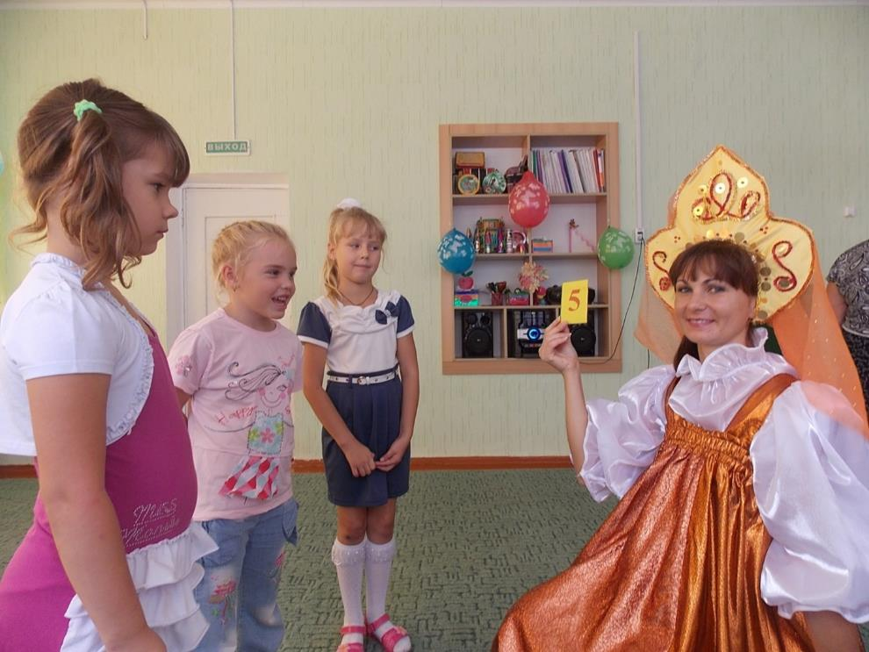
Игра «Волшебные слова»

Slide 10
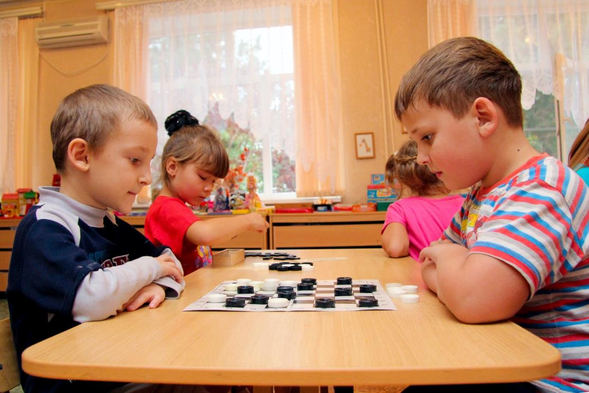
Наблюдение в самостоятельной детской деятельности

Slide 11
Результаты проведённой работы
Дети научились ориентироваться в различных ситуациях приветствия, которые могут сложиться в ходе общения.
Использовать новые выражения в ситуациях приветствия и прощания, непосредственно обращаться к человеку.
Научились вежливо обращаться с просьбой.
Пополнился словарный запас в ситуациях благодарности и извинения.
Научились ориентироваться в ситуациях утешения, ситуации гостя и хозяина.
Гипотеза исследования подтвердилась.
Задачи, стоявшие перед нами, выполнены, работа цели достигла

Slide 12
СПАСИБО ЗА ВНИМАНИЕ!

